Slide 1



Marcos Emanuel Méndez Ortega: 0905-23-5324
Conceptos Fundamentales de Programación Orientada a Objetos
C#

Slide 2



Abstracción
Herencia
Polimorfismo
Encapsulación
Los conceptos esenciales de la programación orientada a objetos (POO)
Interfaces
Delegados
Eventos
Indexadores
Propiedades
1

Slide 3

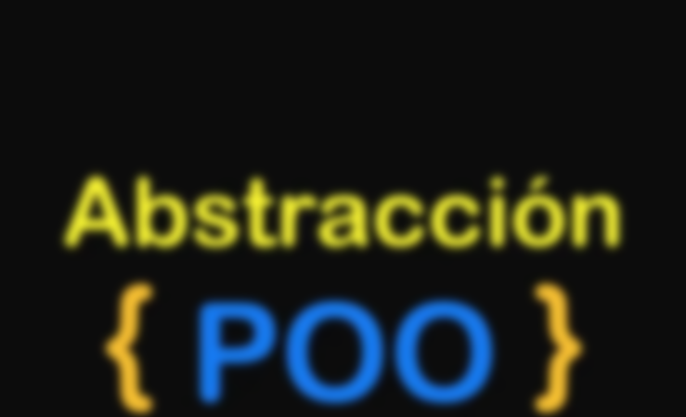
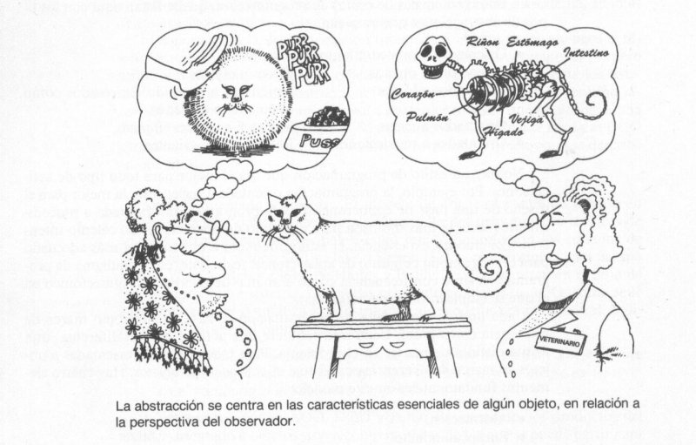
Que es Abstracción
2

Slide 4

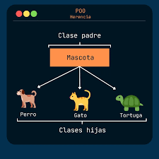
Que es Herencia
3

Slide 5

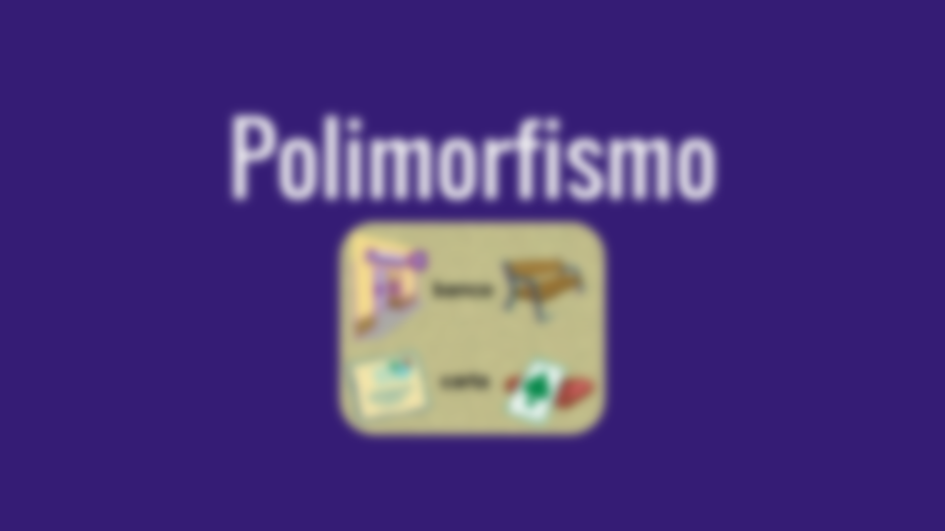
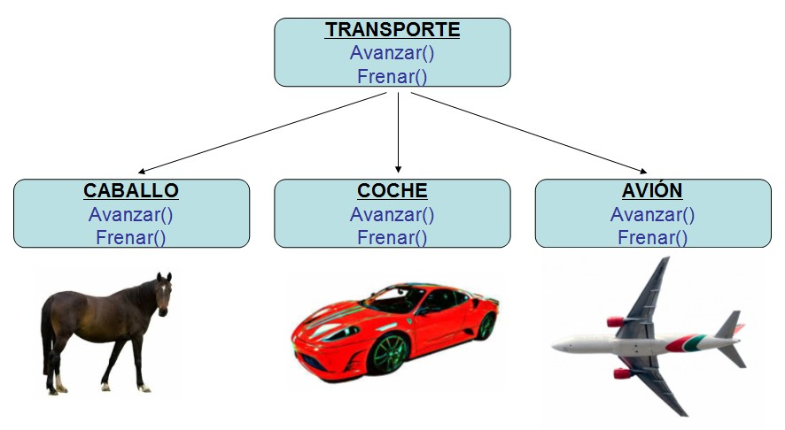
Que es Polimorfismo
4

Slide 6

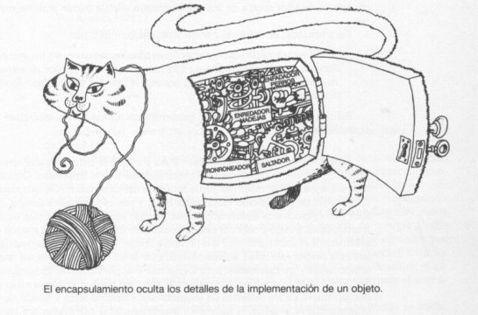

Que es Encapsulación
5

Slide 7
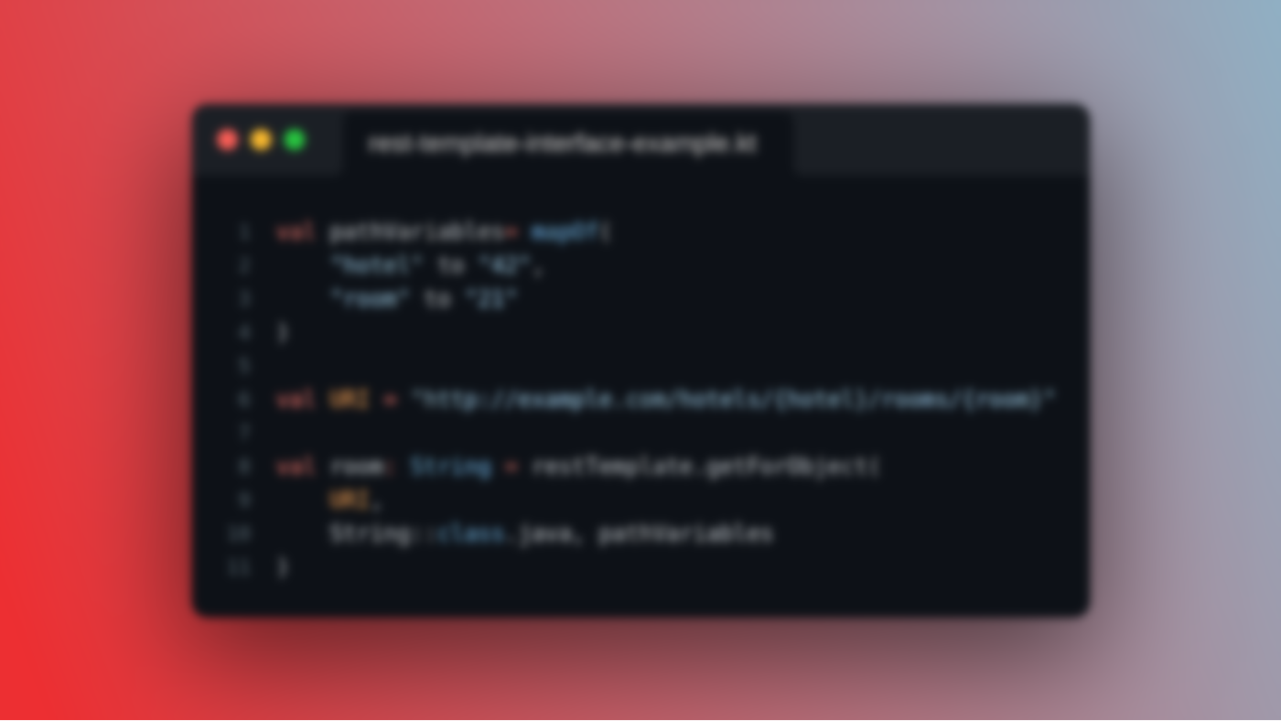
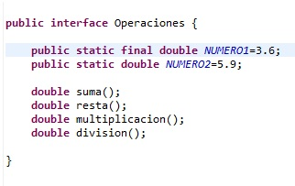
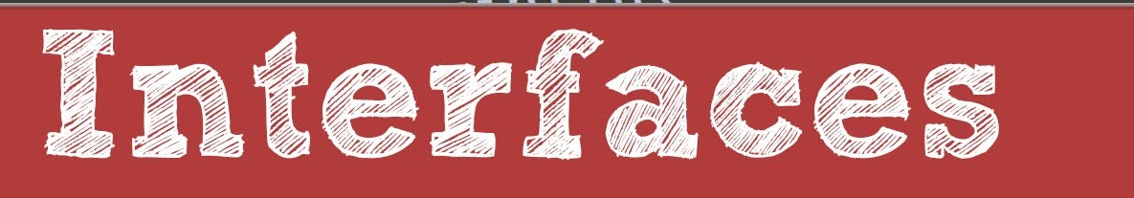
Que es Interfaces
6

Slide 8
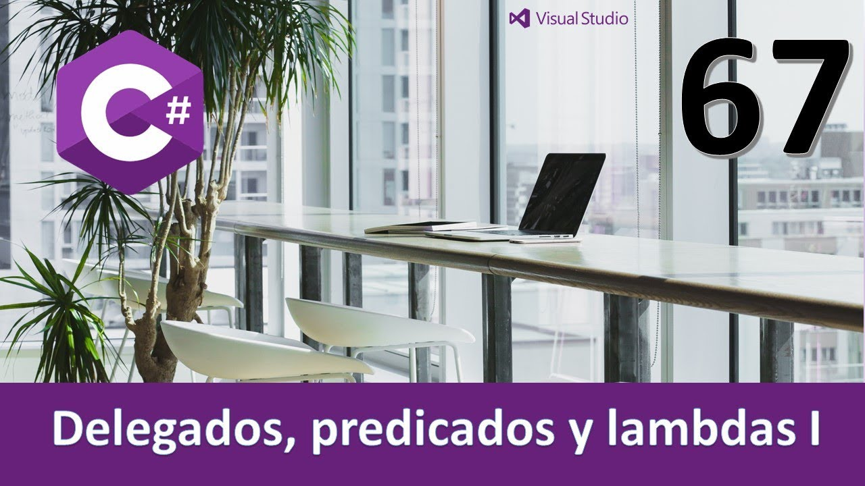

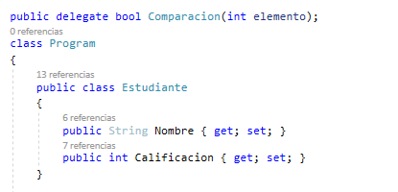
Que es Delegados
7

Slide 9


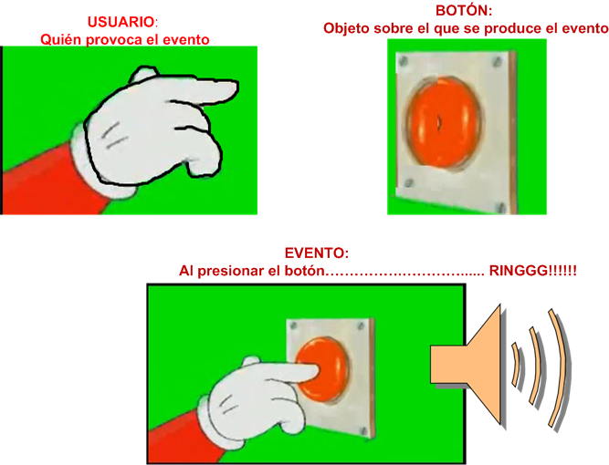
Que es Eventos
8

Slide 10
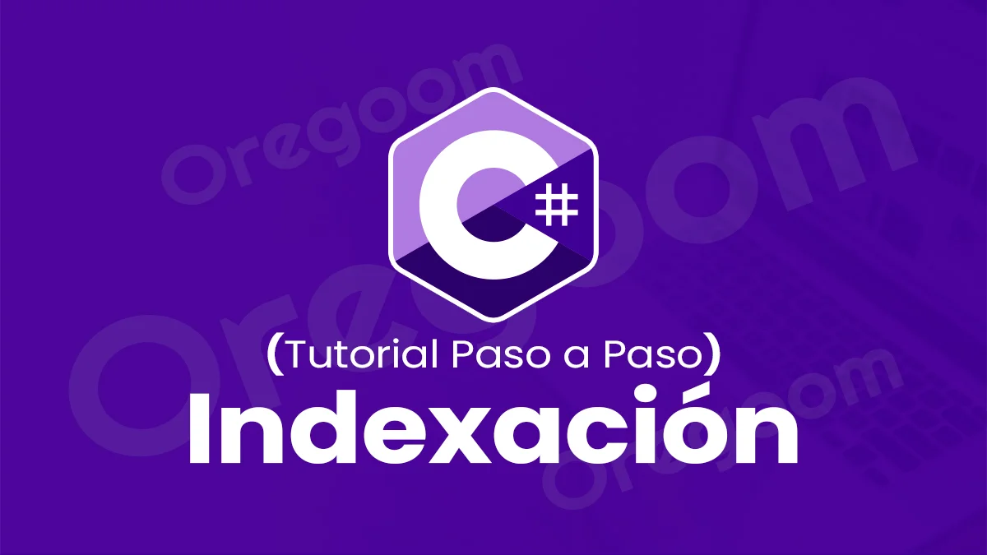
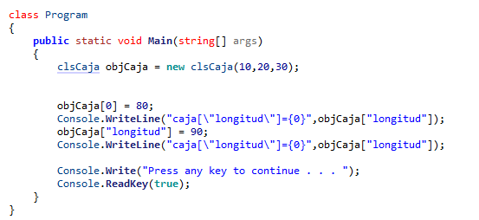

Que es Indexadores
9

Slide 11

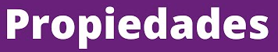
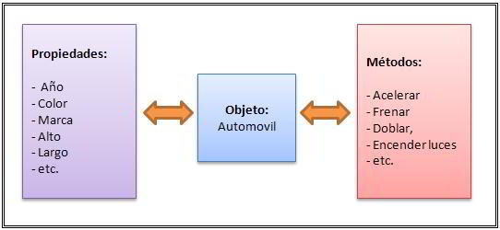
Que es Propiedades
10

